Slide 1
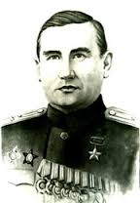
Недбаєв Василь Іванович

Slide 2
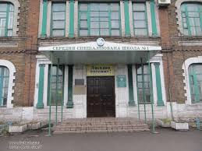
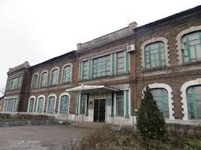
Народився Василь Іванович Недбаев 25 березня 1905 в місті Комунарську , де провів дитячі та юнацькі роки. Навчався в заводській школі, працював на шахті № 10, а потім у ливарному цеху Алчевського металургійного заводу. Виріс у родині потомствених металургів, людей працьовитих і мужніх.

Slide 3
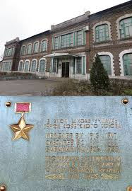
Мармурова дошка

Slide 4
Виріс у родині потомствених металургів, людей працьовитих і мужніх. Династія Недбаєва на Комунарському металургійному заводі пропрацювала в цілому 210 років. З них півсотні років припадає на частку батька. А син потомственого металурга і сам робочий ливарного цеху Василь Іванович Недбаєв пов'язав свою долю з армією ще в 1923 році.

Slide 5
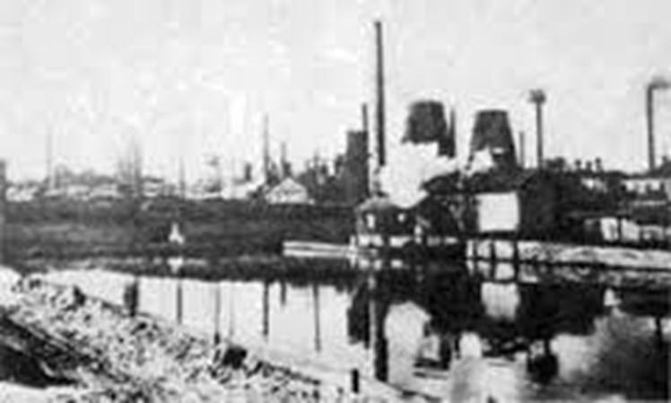

Slide 6
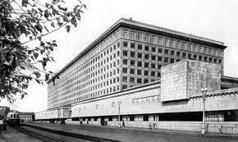
Вісімнадцятирічним хлопчиною він вступив до Харківської школу Червоних старшин, а в самий переддень Вітчизняної війни (5 травня 1941 року) закінчив Військову академію імені Фрунзе. Відтоді майже чотири десятиліття служив під бойовими знаменами збройних сил, бив іноземних загарбників на східних і західних кордонах.

Slide 7
22 червня 1941 Недбаєв вступив в перші бої з гітлерівськими загарбниками, віроломно напали на Батьківщину, потім воював на різних фронтах. Чотири рази був поранений і один раз контужений. Залікувавши рани, він знову ставав у стрій .
20 квітня 1945 В. І. Недбаєв, командуючи 358 стрілецьким полком 136 стрілецької дивізії 70-ї армії, вміло організував форсування Одеру в його пониззі схід Унтершлегена. Річка тут утворила два широких рукава-Ост-Одер і Вест-Одер. Між двома рукавами річки простягалася чотирикілометрова заплава, затоплена водою, порізана безліччю проток, каналів і дамб. Фашисти вважали, що на цьому важкопрохідні ділянці форсувати річку неможливо.

Slide 8
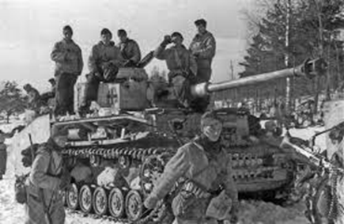

Slide 9
Полковник гвардії Недбаєв перехитрив ворога. За погодженням з командуванням 136-ї стрілецької дивізії його полк почав переправу на дві години раніше, ніж полки, що наступали на головному напрямку. Під прикриттям темряви і густого туману піхотинці пливли тихо, без єдиного сплеску, несподівано для німців з'явилися на західному березі Одеру і після двогодинного запеклого бою захопили першу і другу траншеї противника. На передніх човнах були розвідники старшого лейтенанта П. А. Чернова, які напередодні ретельно розвідали маршрут руху.

Slide 10
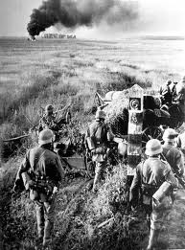
Фашисти кинули проти батальйонів Недбаєва два десятки танків. Але гвардійці билися геройськи і не тільки успішно відбили дванадцять контратак противника і не відступили, але і розширили плацдарм. Це забезпечило успіх операції, яка мала велике значення для подальшого розвитку наступу на цій ділянці фронту.

Slide 11
Зав'язалися рукопашні сутички. Через дві години бою полк захопив першу і другу траншеї противника, кілька знарядь, 78 полонених. Командир полку доповів про це командиру 136-ї стрілецької дивізії полковнику Трудолюбове. Той не відразу повірив в успіх полку, так як на головному напрямку гітлерівці відкинули наші частини у вихідне положення.
Тримайся міцніше, Василь Іванович! - наказав комдив.
Гвардійці стояли на смерть. 21-22 квітня батальйони відбили 12 запеклих контратак противника. Із села Розов фашисти кинули проти полку два десятки танків. Гвардійці і кроку не зробили тому. За два дні вони розширили плацдарм по фронту на три кілометри і на два кілометри в глибину. Це забезпечило успіх всієї операції .

Slide 12
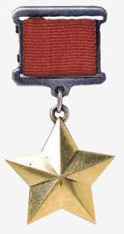
За поданням командувача військами 2 Білоруського фронту маршала К. К. Рокоссовського гвардії полковнику В.І.Недбаеву 29 червня 1945 було присвоєно звання Героя Радянського Союзу за доблесть і мужність, проявлені при форсуванні Одера.

Slide 13
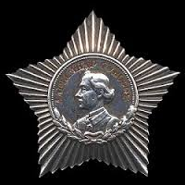
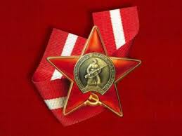
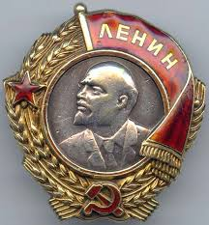
За бойові подвиги В. І. Недбаєв нагороджений двома орденами Леніна, чотирма орденами Червоного Прапора, орденом Суворова 3-го ступеня, Червоної Зірки, десятьма медалями.

Slide 14
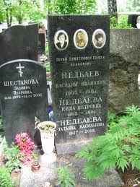
У післявоєнні роки Герой Радянського Союзу В. І. Недбаєв, персональний пенсіонер союзного значення, жив у Москві, працював викладачем тактики у військово- педагогічному інституті Радянської Армії. Неодноразово приїжджав в Алчевськ, зустрічався з земляками. Помер Герой в 1982 році. Похований у Москві

